Slide 1


Slide 2

Il convient de lancer le mode diaporama pour la diffusion de la leçon en classe
Réservé à l’enseignant (e)

Slide 3

Pictogrammes
Réservé à l’enseignant (e)

Slide 4
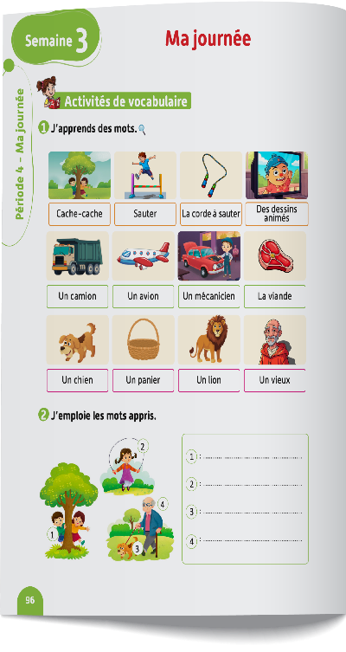
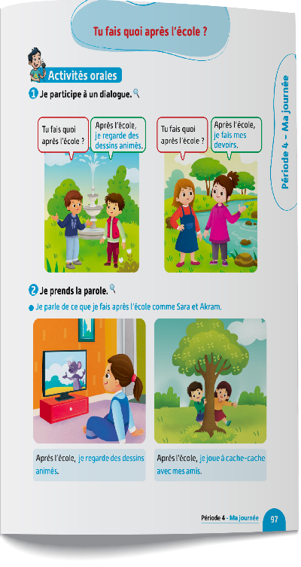
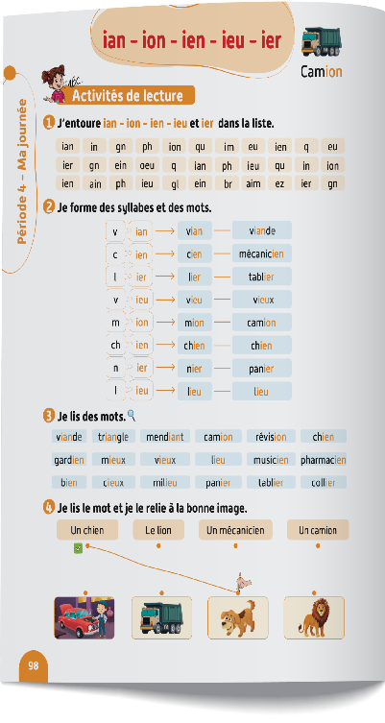
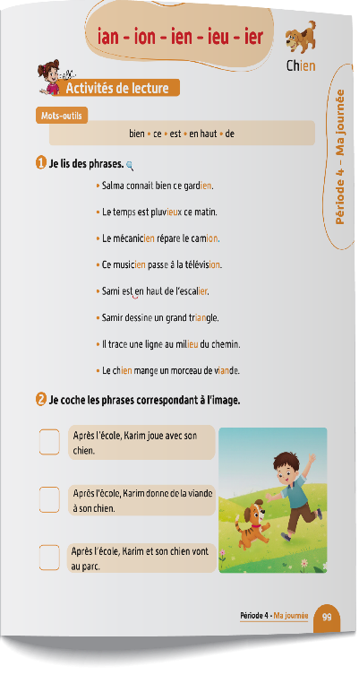
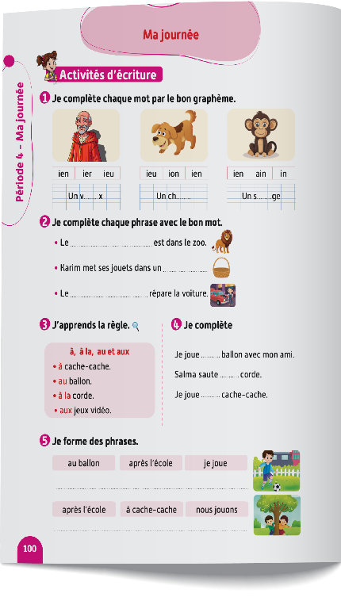
Contenu de la semaine
Réservé à l’enseignant (e)

Slide 5
Organisation de la semaine
Réservé à l’enseignant (e)
Séance 1
Présentation du vocabulaire
Exploitation du vocabulaire
Travail sur livret
Oral – Dialogue
Écriture – Point de langue
Lecture – Lecture et compréhension des mots
Séance 2
Séance 5
Séance 5
Oral – Acte de parole
Lecture – Graphèmes : ian - ion - ien - ieu - ier.
Écriture – Graphèmes : ian - ion - ien - ieu - ier.
Oral – Prise de parole
Lecture – Lecture et compréhension des phrases
Écriture – Phrases
Oral – Dialogue
Lecture - Lettre a - A
Écriture - Lettre a - A
Séance 3
Séance 6
Oral - Acte de parole
Lecture -Syllabes et mots
Écriture - Syllabes et mots
Révision
Lecture offerte

Slide 6



Plan de la séance 5
Réservé à l’enseignant (e)
1. Prise de parole
Prendre la parole en réutilisant les actes de parole enseignés.
Lire et comprendre des phrases.
Écrire des phrases.

Slide 7



Bonjour les enfants ! La leçon de français commence maintenant.

Slide 8

Aujourd’hui, nous allons apprendre à nous présenter, à parler de ce que nous faisons le matin, à dire à quelle heure nous nous réveillons, à quelle heure nous allons à l’école et ce que nous faisons après l’école. Écoutez bien.

Slide 9



Lecture de la vidéo.

Slide 10


Maintenant, nous allons apprendre à nous présenter, à parler de ce que nous faisons le matin, à dire à quelle heure nous nous réveillons, à quelle heure nous allons à l’école et ce que nous faisons après l’école. Nous allons le faire en trois étapes. Soyez attentifs.
Étape 1
Étape 2
Étape 3

Slide 11
Étape 1. Je vais vous expliquer la situation.
Étape 1
Étape 2
Étape 3
Situation : Présente-toi, parle de ce que tu fais le matin, dis à quelle heure tu te réveilles, à quelle heure tu vas à l’école et ce que tu fais après l’école.
Bonjour, je m’appelle _____________.
J’ai _______ .
Je suis en ________. Je suis à l’école_______ .
Le matin, je ________, je________ et je __________.
Je __________ à ____________ heures.
Je __________à _____________ heures.
Après l’école, je _______________ et je ______________.

Slide 12
Étape 2. Chacun réfléchit silencieusement à ce qu’il va dire dans sa prise de parole.
Étape 1
Étape 2
Étape 3
Situation : Présente-toi, parle de ce que tu fais le matin, dis à quelle heure tu te réveilles, à quelle heure tu vas à l’école et ce que tu fais après l’école.
Bonjour, je m’appelle _____________.
J’ai _______ .
Je suis en ________. Je suis à l’école_______ .
Le matin, je ________, je________ et je __________.
Je __________ à ____________ heures.
Je __________à _____________ heures.
Après l’école, je _______________ et je ______________.

Slide 13

Étape 3. Maintenant, vous allez prendre la parole. Qui veut passer au tableau ?
Étape 1
Étape 2
Étape 3
Situation : Présente-toi, parle de ce que tu fais le matin, dis à quelle heure tu te réveilles, à quelle heure tu vas à l’école et ce que tu fais après l’école.
Bonjour, je m’appelle _____________.
J’ai _______ .
Je suis en ________. Je suis à l’école_______ .
Le matin, je ________, je________ et je __________.
Je __________ à ____________ heures.
Je __________à _____________ heures.
Après l’école, je _______________ et je ______________.

Slide 14

Maintenant, tout le monde participe. Chacun parle de ce qu’il fait le matin et dit à quelle heure il se réveille, à quelle heure il va à l’école et ce qu’il fait après l’école à son voisin.

Slide 15
Plan de la séance 5
Réservé à l’enseignant (e)
Prendre la parole en réutilisant les actes de parole enseignés.
2. Lecture
Lire et comprendre des phrases.
Écrire des phrases.

Slide 16

Maintenant, on va faire de la lecture.

Slide 17
C’est le mot : dans.
On va l’épeler ensemble : d-a-n-s.
dans

Slide 18
C’est le mot : en haut.
On va l’épeler ensemble : e-n-h-a-u-t.
en haut

Slide 19
Lisez ces phrases en silence. Après, on va écouter un audio.
Le mécanicien répare le camion.
Sami est en haut de l’escalier.
Il trace une ligne au milieu du chemin.
Le chien mange un grand morceau de viande.

Slide 20


Lecture de l’audio.
Le mécanicien répare le camion.
Sami est en haut de l’escalier.
Il trace une ligne au milieu du chemin.
Le chien mange un grand morceau de viande.

Slide 21
Qui veut lire à haute voix ?
Le mécanicien répare le camion.
Sami est en haut de l’escalier.
Il trace une ligne au milieu du chemin.
Le chien mange un grand morceau de viande.

Slide 22
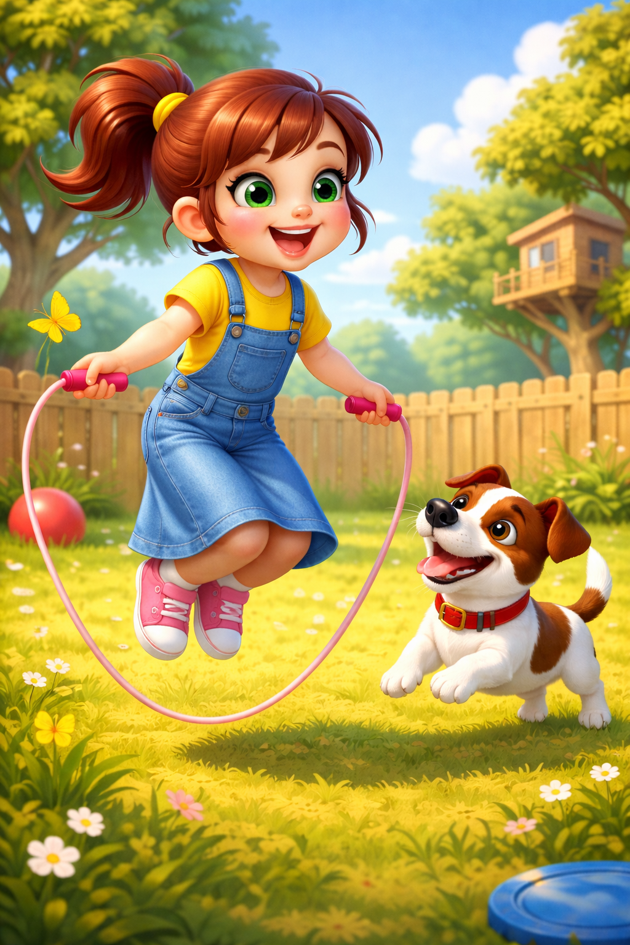
On passe à une autre activité. Regardez cette image. Voici Rania et son petit chien.

Slide 23
Est-ce que Rania joue avec son chien après l’école ? Qui veut répondre ?

Slide 24
Est-ce que Rania joue à cache-cache après l’école ? Qui veut répondre ?

Slide 25
Est-ce que Rania saute à la corde après l’école ? Qui veut répondre ?

Slide 26
Est-ce que Rania fait ses devoirs après l’école ? Qui veut répondre ?

Slide 27

Prenez les ardoises.

Slide 28

Lisez silencieusement les phrases. Personne ne lit les phrases à voix haute.
Écrivez les numéros des bonnes phrases sur l’ardoise : 1, 2,3 ou 4.
Après l’école, Rania joue avec son chien.
Après l’école, Rania joue à cache-cache.
Après l’école, Rania saute à la corde.
Après l’école, Rania fait ses devoirs.

Slide 29
Levez vos ardoises.

Slide 30
Les bonnes réponses sont les numéros 1 et 3.
Après l’école, Rania joue avec son chien.
Après l’école, Rania joue à cache-cache.
Après l’école, Rania saute à la corde.
Après l’école, Rania fait ses devoirs.

Slide 31


Prenez vos livrets à la page 99. Avec votre voisin, lisez les phrases et cochez les bonnes réponses. Je vais circuler entre les rangs pour vous aider.

Slide 32
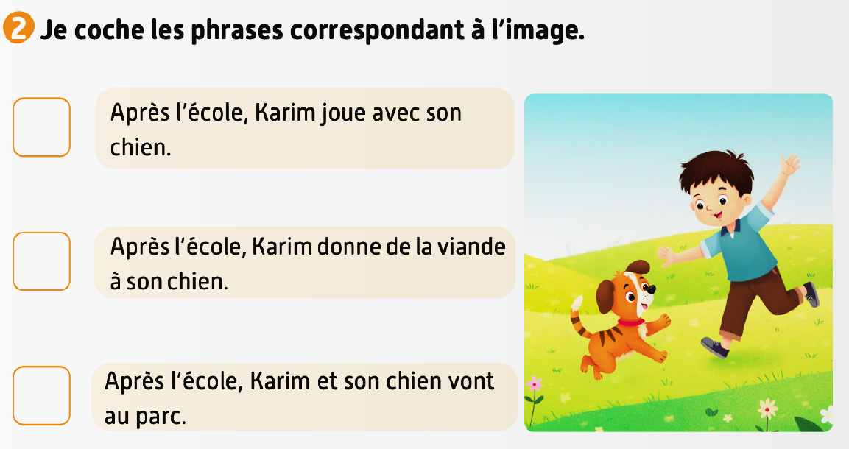
Corrigez.

Slide 33
Plan de la séance 5
Réservé à l’enseignant (e)
Prendre la parole en réutilisant les actes de parole enseignés.
Lire et comprendre des phrases.
3. Écriture
Écriture de phrases.

Slide 34

Lisez et observez cette phrase. Vous allez l’écrire après. Tenez-vous prêts.
Après l’école, je joue au ballon.

Slide 35

Prenez vos cahiers.

Slide 36

Dictée en cours.

Slide 37
Deuxième dictée.

Slide 38
Troisième dictée.

Slide 39
Corrigez.
Après l’école, je joue au ballon.

Slide 40
On passe à une autre activité. Ces mots sont en désordre. Écrivez sur vos cahiers une phrase correcte à partir de ces mots.
à la marelle
après l’école
Radia joue

Slide 41
Qui veut lire sa phrase ?
à la marelle
après l’école
Radia joue

Slide 42
Corrigez. Je n’oublie pas la majuscule au début de la phrase, le point à la fin et les espaces entre les mots.
Après l’école, Radia joue à la marelle.

Slide 43


Prenez vos livrets à la page 100. Vous aller faire l’activité 5. Je vais circuler entre les rangs pour vous aider.

Slide 44
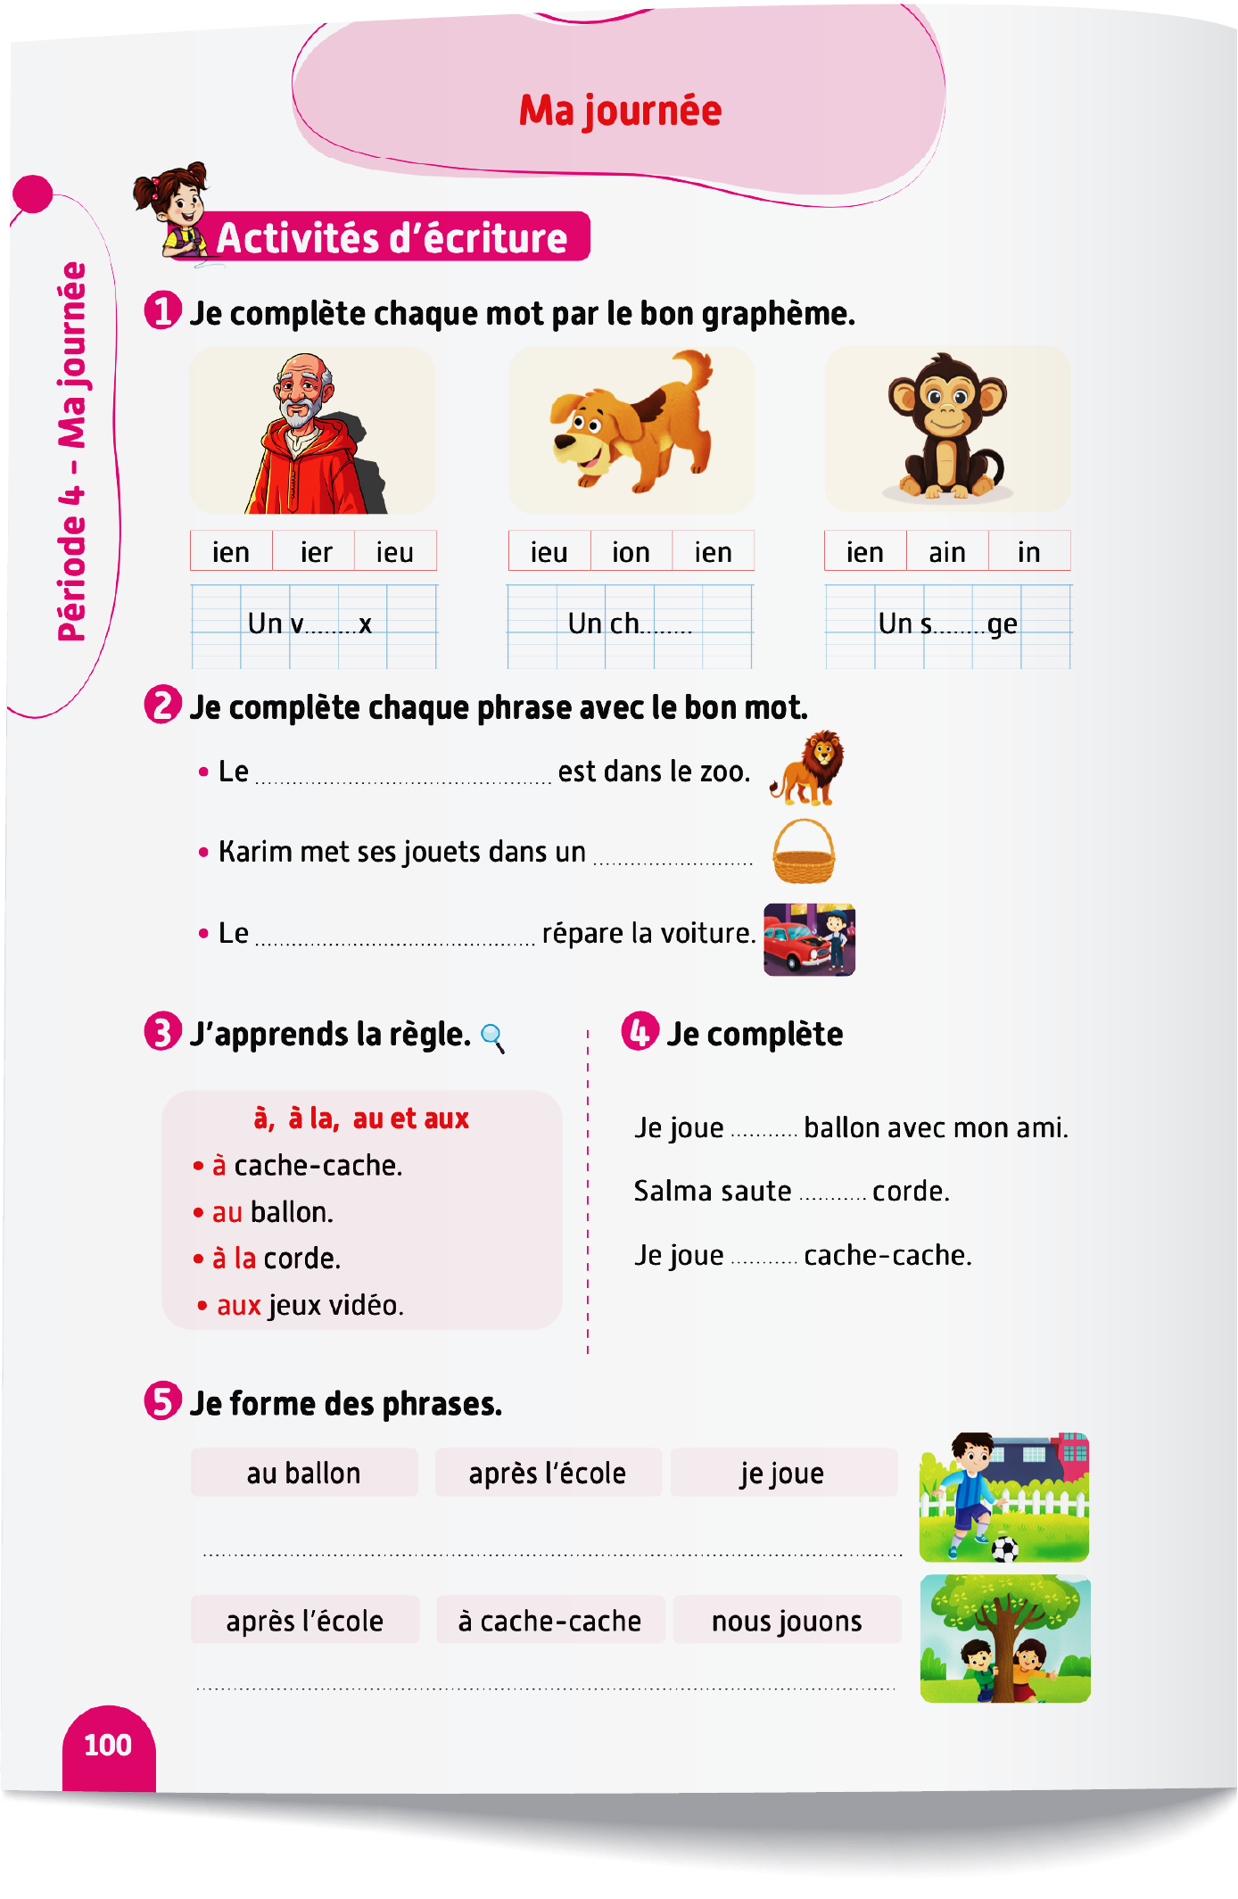
Corrigez.
Après l’école, je joue au ballon.
Après l’école, nous jouons à cache-cache.

Slide 45

À la maison, lisez ces phrases et recopiez-les sur votre cahier.

Slide 46

La séance d’aujourd’hui est terminée. À bientôt.

